Slide 1

Yusuf Xos Xojib, Axmad Yugnakiy, Kaykovuslarning asarlarida didaktik qarashlar
Sharq klassik adabiyoti boy didaktik an'analarga ega bo'lib, bu asarlarda axloqiy-tarbiyaviy fikrlar, ma'naviy qadriyatlar va insonparvarlik g'oyalari chuqur aks ettirilgan.

Slide 2

Didaktika tushunchasi va uning ahamiyati
Didaktika nima?
Klassik asarlardagi o'rni
Didaktika — bilim berish, tarbiya va axloqiy o'rgatish san'ati hamda fanidir. Bu ta'limning nazariy asoslari, uslublari va prinsiplarini o'rganadi.
O'rta asrlar Sharq adabiyotida didaktik qarashlar insoniy qadriyatlar, axloqiy va ijtimoiy normalarni shakllantirish vositasi sifatida muhim ahamiyat kasb etgan.

Slide 3
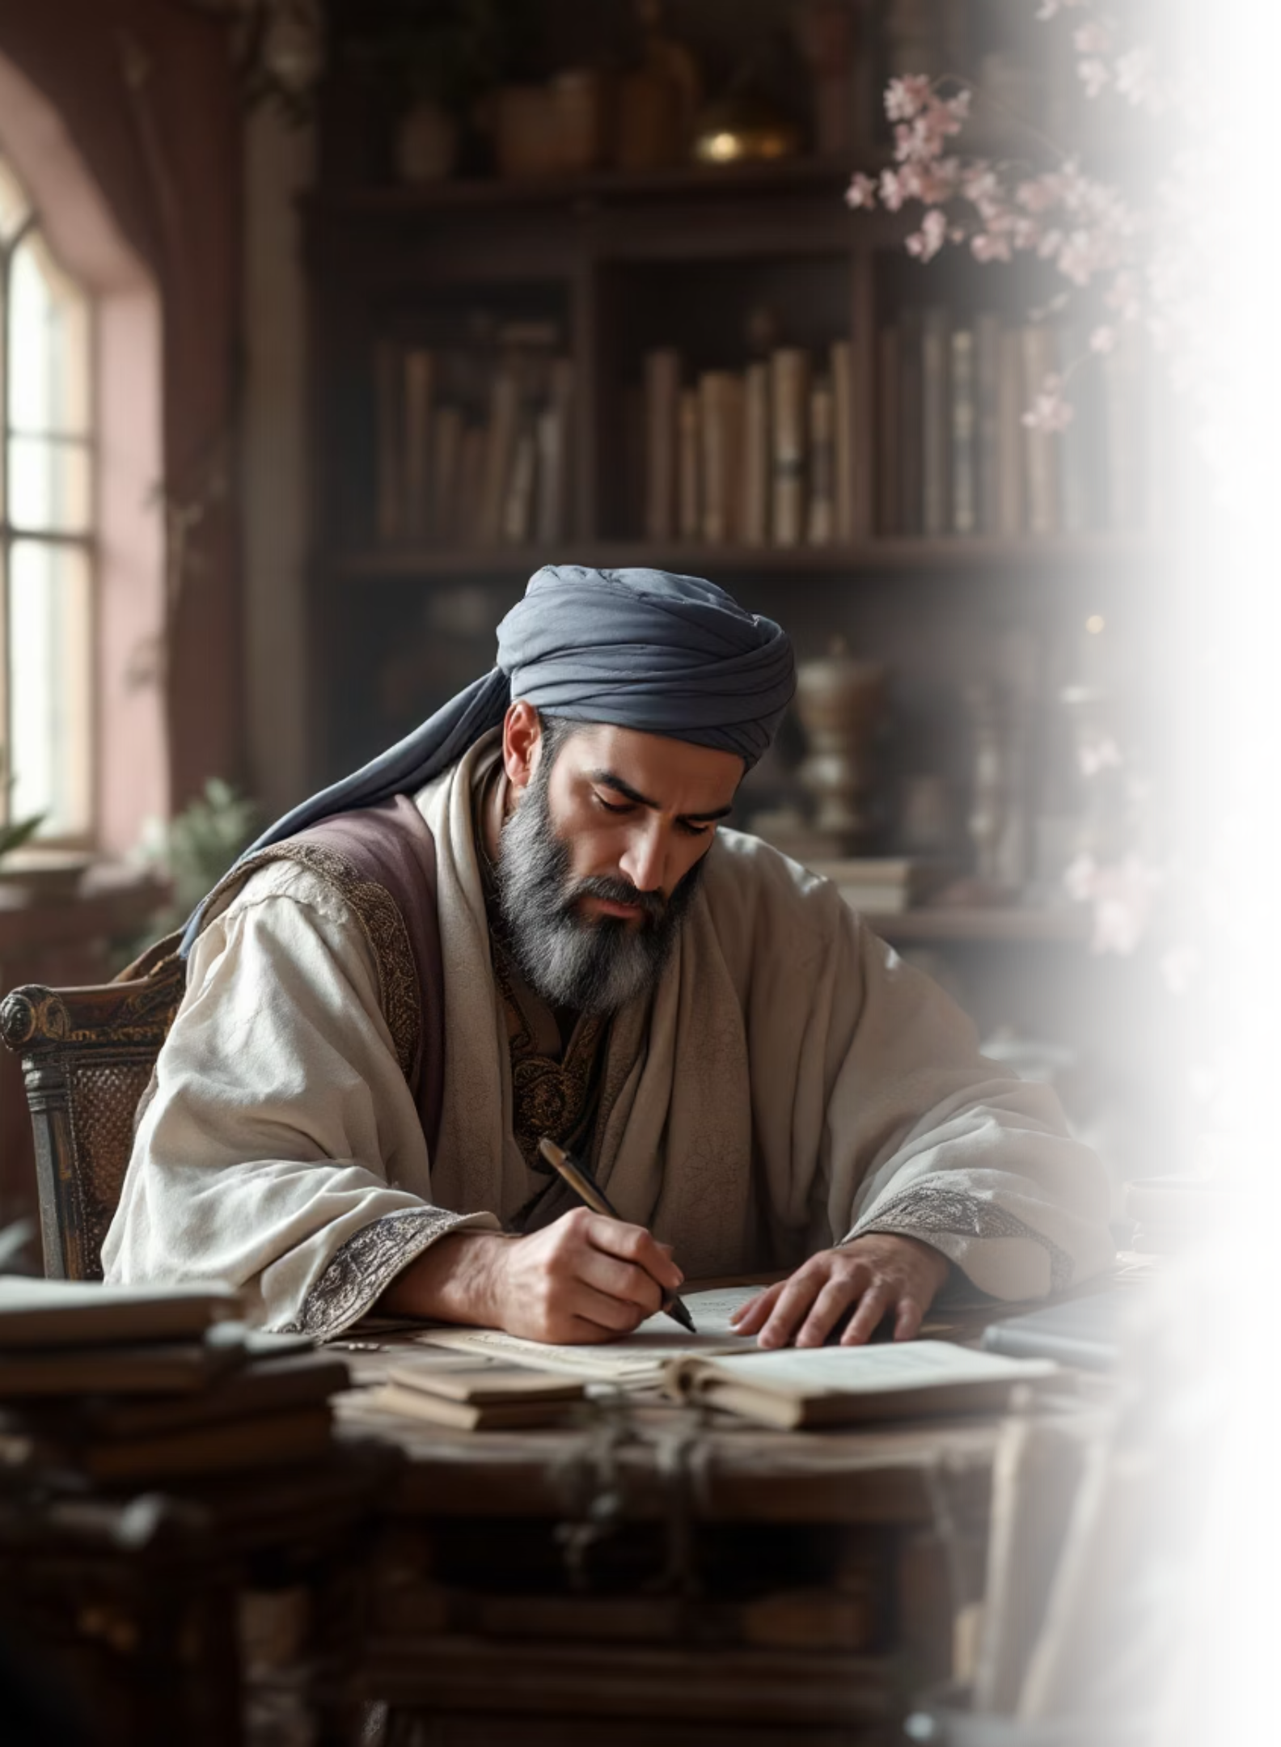

Yusuf Xos Xojib va uning didaktik merosi
Shaxsiyat
Asosiy asari
XI asr Movarounnahr mutafakkiri, shoiri va davlat arbobi
"Qutadg'u bilig" — Baxtga eltuvchi bilim
Didaktik yo'nalishi
Axloq, adolat, davlat boshqaruvi va shaxsiy fazilatlar ta'limi

Slide 4
Yusuf Xos Xojibning "Qutadg'u bilig"idagi ta'limiy g'oyalar
Axloqiy tarbiya
Adolat va rahbarlik
Hukmdor va fuqarolar uchun yuksak axloqiy me'yorlar, halollik, poklik va insonparvarlik tamoyillari.
Davlat boshqaruvida adolat, xalqqa xizmat qilish va mas'uliyat hissi — hukmdorning eng muhim fazilatlari.
Bilim va hikmat
Ijtimoiy munosabatlar
Ilm-fan va donishmandlik har qanday muvaffaqiyatning asosi, bilimga intilish — insonning eng oliy maqsadi.
Jamiyatda hamjihatlik, hurmat va o'zaro yordam — barqaror hayotning zaruriy shartlari.

Slide 5
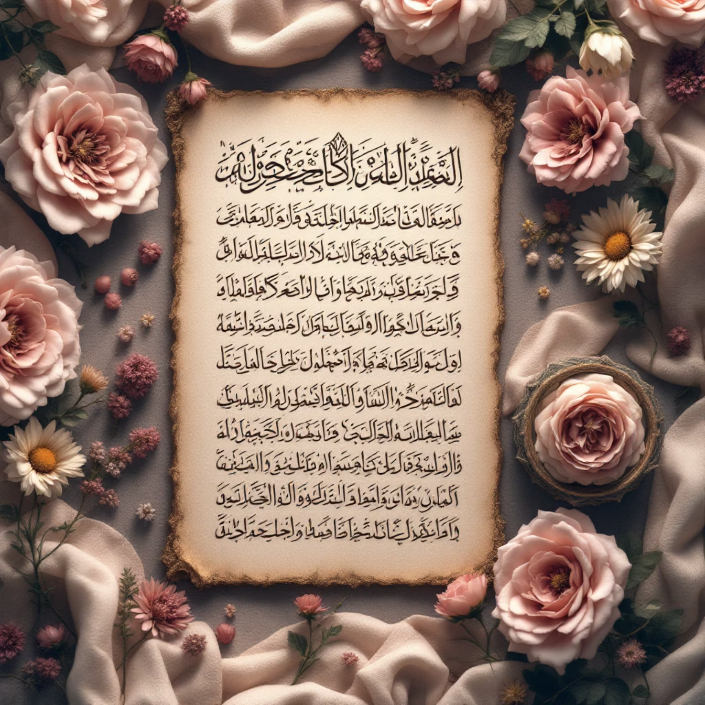
Axmad Yugnakiy — hikmat va tarbiya ustasi
Axmad Yugnakiy (XII asr)
O'rta Osiyo adabiyotining yirik vakili, mutasavvif va shoir. Uning asarlari chuqur falsafiy va didaktik mazmunni o'zida mujassam etadi.
Asosiy asari
"Hibat ul-haqoyiq" (Haqiqatlar in'omi) — tasavvufiy-didaktik she'riy asar bo'lib, axloqiy kamolot yo'llarini ko'rsatadi.

Slide 6



"Hibat ul-haqoyiq"dagi didaktik qarashlar
Ma'naviy kamolot
Ilm va ma'rifat
Axloqiy mezonlar
Nafsni tarbiyalash, ichki olamni poklab, ruhiy yuksalishga erishish yo'llari batafsil bayon etilgan.
Haqiqiy bilim — insonni Xudoga yaqinlashtiruvchi, unga hidoyat ko'rsatuvchi eng ulug' ne'mat.
Saxiylik, sabr-toqat, kamtarlik, rostgo'ylik — komil insonning ajralmas fazilatlari sifatida ta'kidlanadi.

Slide 7

Kaykovus va "Qobusnoma"
01
02
03
Muallif haqida
Asar mazmuni
Didaktik ahamiyati
Kaykovus ibn Iskandar ibn Qobus — XII asr forsiy-tojik adabiyotining dahosi, Jurjon hukmdori va donishmand.
"Qobusnoma" o'z o'g'liga mo'ljallangan nasihatlar to'plami bo'lib, hayotning turli jabhalariga oid maslahatlarni o'z ichiga oladi.
Asar yoshlarni hayotga tayyorlash, ularni amaliy bilimlar bilan qurollantirish maqsadida yaratilgan noyob pedagogik qo'llanmadir.

Slide 8





"Qobusnoma"ning asosiy ta'limiy yo'nalishlari
Ta'lim va tarbiya
Bilim olish, o'qish va o'rganishda izchillik hayotiy muvaffaqiyatning kalitidir.
Adolat va poklik
Hukmdor va har bir inson uchun adolat — eng muhim fazilatdir.
Muloqot madaniyati
Odamlar bilan to'g'ri muomala qilish, do'stlik va samimiylik qadrlari.
Mol-mulk boshqaruvi
Oilaviy qadriyatlar
Iqtisodiy savodxonlik, tejamkorlik va boylikdan to'g'ri foydalanish yo'llari.
Oila tarbiyasi, ota-onaga hurmat va farzandlarni voyaga yetkazish mas'uliyati.

Slide 9




Umumiy didaktik tamoyillar va ularning zamonaviy ahamiyati
Axloqiy tarbiya
Uchala asar ham yuksak axloqiy qadriyatlarni shakllantirish, poklik va halollikni o'rgatishga qaratilgan.
Hayotiy yo'l-yo'riq
Hayotning turli vaziyatlarida to'g'ri qaror qabul qilish, mas'uliyatli bo'lish ko'nikmalarini rivojlantirish.
Ijtimoiy ong
Jamiyatdagi o'z o'rni, fuqarolik burchi va umumiy manfaatlar uchun xizmat qilish g'oyalari.
Bu klassik asarlar bugungi kunda ham pedagogika, psixologiya va axloqshunoslik sohasida qimmatli manba bo'lib xizmat qilmoqda.

Slide 10

Xulosa: Abadiy qadriyatlar va zamonaviy ta'lim
3
10+
1000+
Buyuk mutafakkir
Asrlar davomida
Ilmiy tadqiqotlar
Didaktik qarashlarning ahamiyati saqlanib kelmoqda
Bu asarlar bo'yicha olib borilgan fundamental izlanishlar
Yusuf Xos Xojib, Axmad Yugnakiy, Kaykovus
Sharq klassik adabiyotining didaktik merosi — bugungi pedagogik tizimimiz uchun boy manbа va ilhom manabasidir. Yusuf Xos Xojib, Axmad Yugnakiy va Kaykovusning asarlari insonparvarlik, ma'naviyat va ilm-fan yo'lida yuksalishning abadiy qonuniyatlarini aks ettiradi.

